Slide 1
Ingénieur Machine Learning Projet 4 – Segmentation des clients
Ayman Ghabbach
25/10/2021

Slide 2
Plan
Présentation du Dataset
Présentation Code: Etudes des données
Chargement des données
Merge des données
RFM
Analyses des données
Modélisation
Modèle K-means
Modèle DB scan
Choix Modèle
Fréquence du contrat de Maintenance
Synthèse

Slide 3
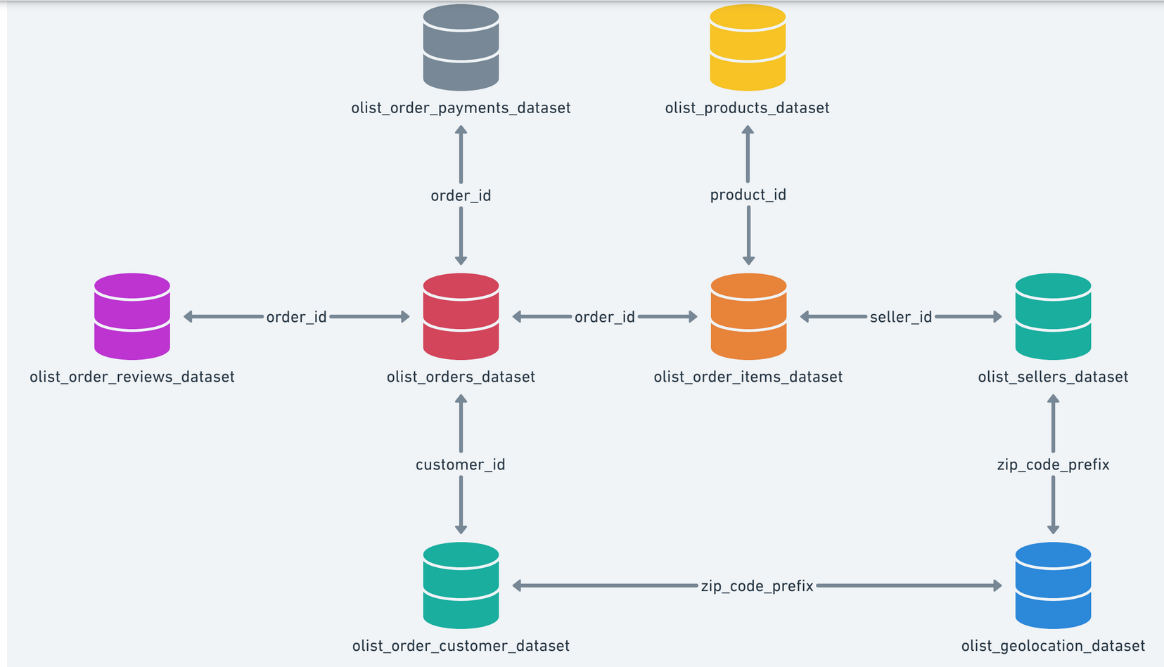
Dataset
Dataset est divisé en neuf

Slide 4
Présentation du Code
Chargement des données
Merge des données
RFM
Analyses des données

Slide 5
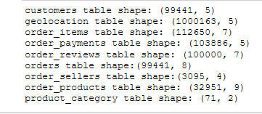
Présentation du Code
Lecture des fichiers csv qu’on a en utilisant Read_csv
Chargement des données
Merge des données
RFM
Analyses des données

Slide 6
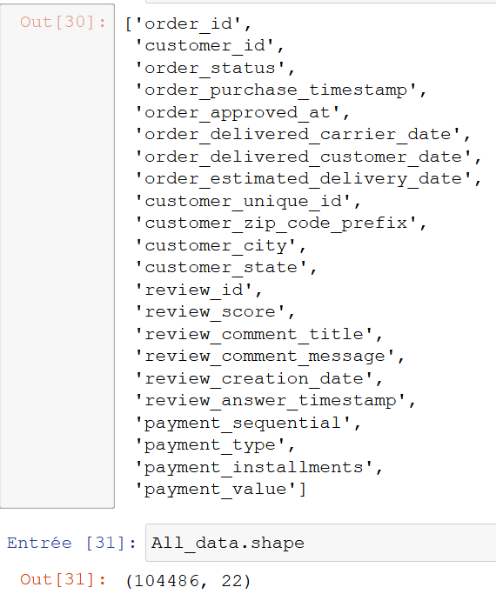
Présentation du Code
Merge les neufs Dataset en un seul
Merge() est utilisée pour fusionner des objets DataFrame ou Series nommés avec une jointure de style.
Chargement des données
Merge des données
RFM
Analyses des données

Slide 7
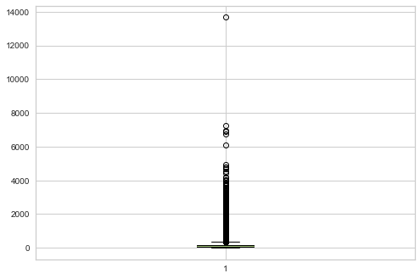
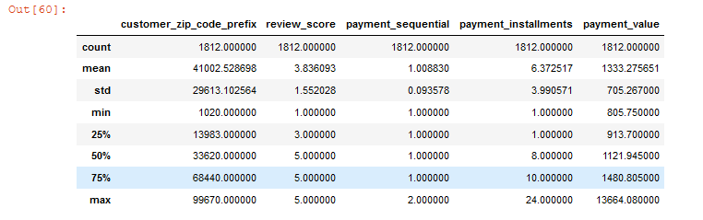
Présentation du Code
Création du Dataset RFM
Conversion les colonnes représentant des dates en format datetime
Analyse des orders délivrées
Analyse de la colonne payments du dataset
Conservation des outliers car ils forment un groupe important de clients
Chargement des données
Merge des données
RFM
Analyses des données

Slide 8
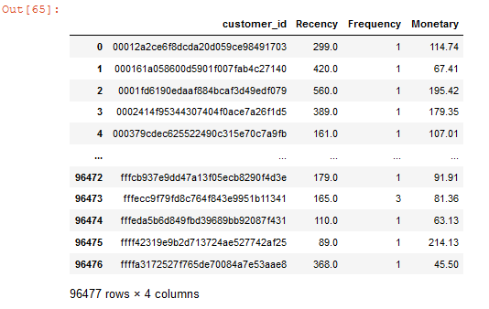
Présentation du Code
Création du Dataset RFM
Créer un ensemble de données RFM
Recency — Depuis quand le client a-t-il acheté un order ?
Frequency — Combien achète-il ?
Monetary— Combien dépense-il ?
Chargement des données
Merge des données
RFM
Analyses des données

Slide 9
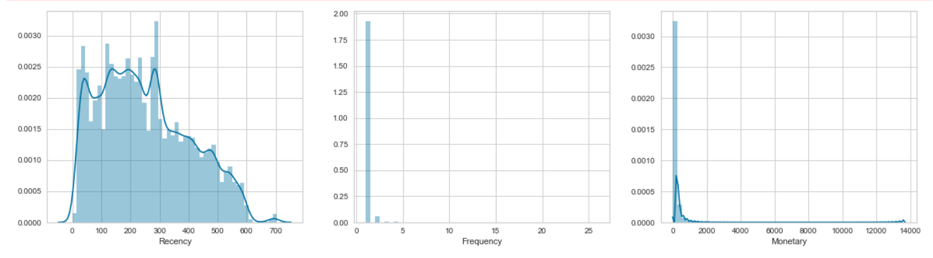
Présentation du Code
Histogramme des ‘Recency, Frequency et Monetary’
Chargement des données
Merge des données
RFM
Analyses des données

Slide 10
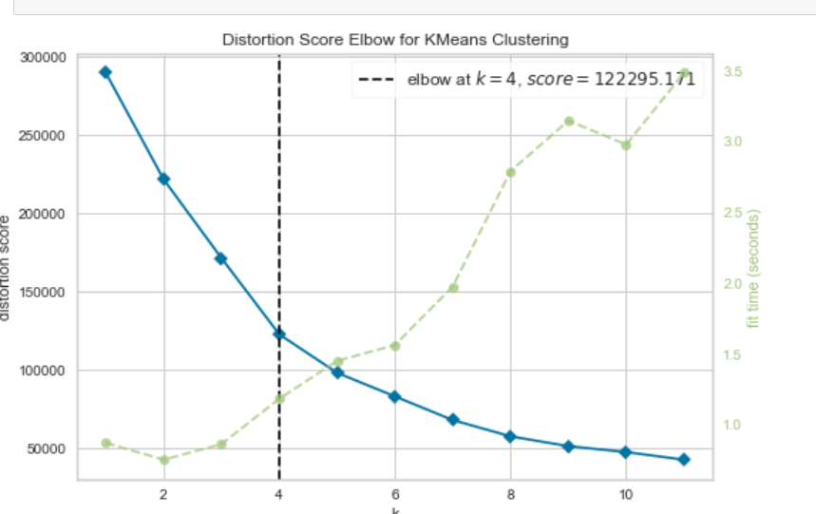
Modélisation
Modèle K-means
Elbow Method permet de choisir la valeur optimale de « k » (nombre de clusters) en ajustant le modèle avec une plage de valeurs de « k »
Modèle k-means
Modèle DB-scan
Choix du modèle

Slide 11
Modélisation
Modèle K-Means
Cluster 0 Loyal customer : Customers who buy the most often from your store
Cluster 1 At risk of leaving/churned: Frequent and heavy spent shoppers but it has been some time since the last transaction
Cluster 2 New customer: recent shoppers with low Frequent and spending
Cluster 3 Lost Customer: low frequency and spending and it has been a long time since the last transaction
Modèle k-means
Modèle DB-scan
Choix du modèle

Slide 12
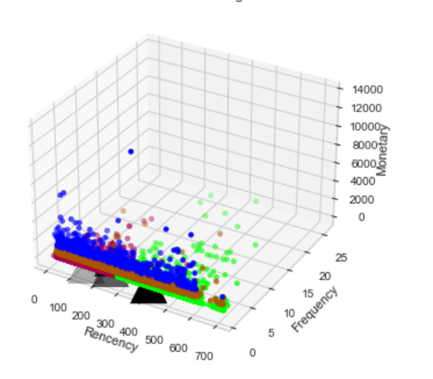

Modélisation
Modèle K-means
Modèle k-means
Modèle DB-scan
Choix du modèle

Slide 13
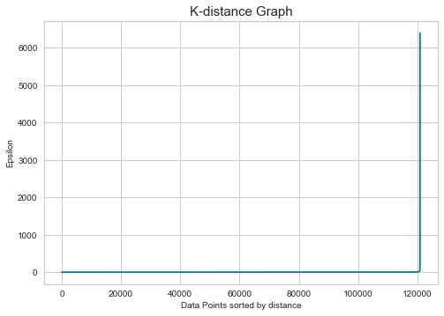
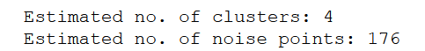
Modélisation
DB-scan
K-distance Graph
Valeur optimale de epsilon environ 65
Entraînement à nouveau le modèle DB-scan
Modèle k-means
Modèle DB-scan
Choix du modèle

Slide 14
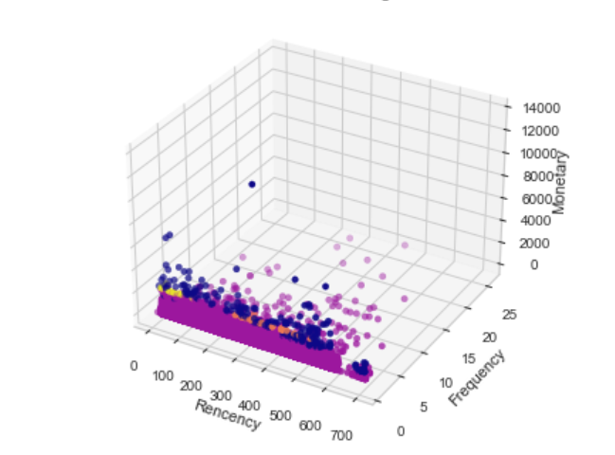

Modélisation
DB-scan
Modèle k-means
Modèle DB-scan
Choix du modèle

Slide 15
Modélisation
Choix de modèle
On choisit le modèle qui a le plus haut score :
DB-scan (Le plus grand silhouette score)
Modèle k-means
Modèle DB-scan
Choix du modèle

Slide 16
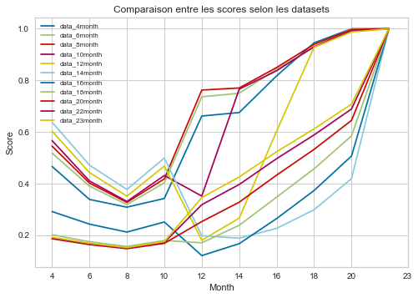
Fréquence du contrat de Maintenance
Diviser le Dataset en des Datasets temporelles d’une manière croissante
Comparaison entre les scores ARI selon les datasets

Slide 17
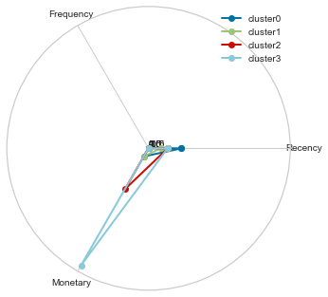
Fréquence du contrat de Maintenance
Radar Chart

Slide 18
Synthèse
Analyses des données d’entrées (Merging des Datasets)
Plusieurs entrées ont été testées
Choix de modèle basé sur le score silhouette
ARI score
Maintenance 4 mois

